Slide 1
通过对产生式施加不同的限制，Chomsky将文法分为四种类型：
  0型文法：对任一产生式α→β，都有α，β∈(V_{N}∪V_{T})*,且 α至少含一个非终极符
  0型文法G生成的语言称为0型语言或称递归可枚举集。

Slide 2
  1型文法：或称上下文有关文法。对任一产生式α→β，都有|β|≥|α|。仅 S→ε除外，但S不能出现于产生式右部。
  1型文法相应的语言L(G)称为1型语言或上下文有关语言。

Slide 3
例：1型文法 G[S]：
S→CD Ab→bA
C→aCA Ba→aB
C→bCB Bb→bB
AD→aD
BD→bD
Aa→bD

Slide 4
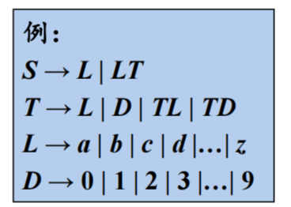
  2型文法：也称上下文无关文法(Context Free Grammar, CFG) 。对任一产生式α→β，都有α∈V_{N} ，β∈(V_{N}∪V_{T})*。
例1：G[S] S→AB
A→BS|0
B→SA|1

Slide 5
例2：G[E]=(｛E｝,｛+,*,i,(,)｝, P , E )
P：{ E→i,
E→E+E,
E→E*E,
E→(E) }
E表示算术表达式，i表示程序的“变量”
该文法定义了由变量i，+，*,(和)组成的算术表达式的语法结构，即：
1）变量是算术表达式； E→i
2）若E₁和E₂是算术表达式，则E₁+ E₂，E₁*E₂和(E₁) 也是算术表达式

Slide 6
  3型文法：任一产生式α→β的形式都为A→aB 或 A→a，其中A，B∈V_{N} ，a∈V_{T}*。
  3型文法称为正规文法或右线性文法，识别系统是有限自动机。
例：G[S]
S→0A|1B|0
A→0A|1B|0S
B→1B|1|0
G[I] I → iT
I → i
T → iT
T → dT
T → i
T → d

Slide 7
  左线性文法：任一产生式α→β的形式都为A→Ba 或 A→a，其中A，B∈V_{N} ，a∈V_{T}*
  左线性文法和右线性文法都称为正则文法。
  正则文法能描述程序设计语言的多数单词。

Slide 8
一般称这四类文法为：非限制文法（短语文法）、上下文有关文法、上下文无关文法和正则文法。它们构成的语言类成为乔姆斯基层次（Chomsky hierarchy）。这些文法表示计算能力的不同层次。
四种文法之间的逐级“包含”关系
0型文法
1型文法
2型文法
3型文法

Slide 9
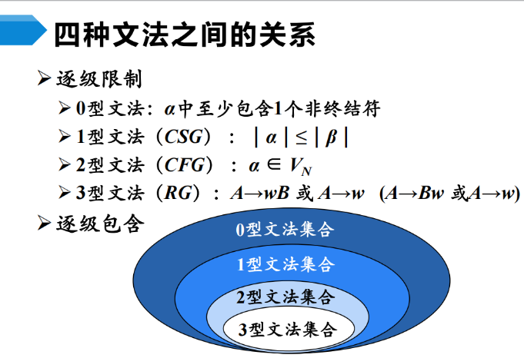

Slide 10
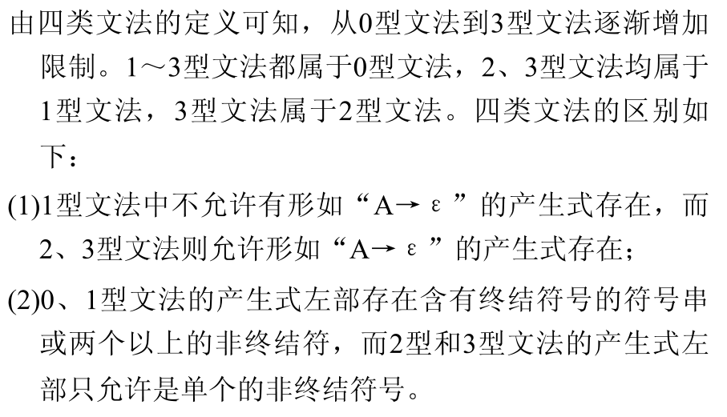

Slide 11
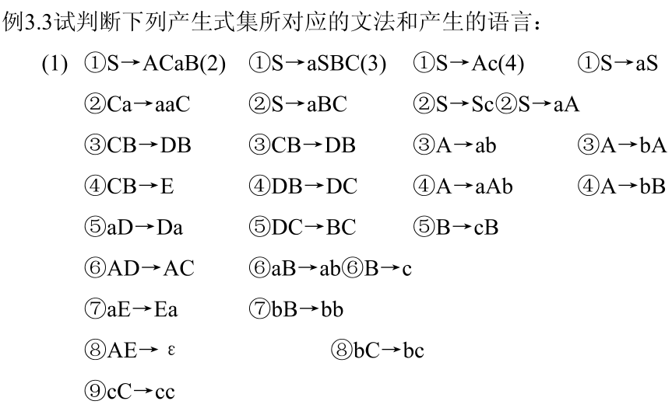

Slide 12
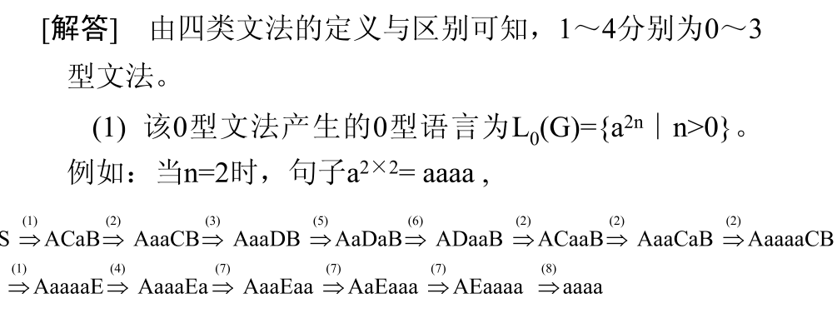

Slide 13
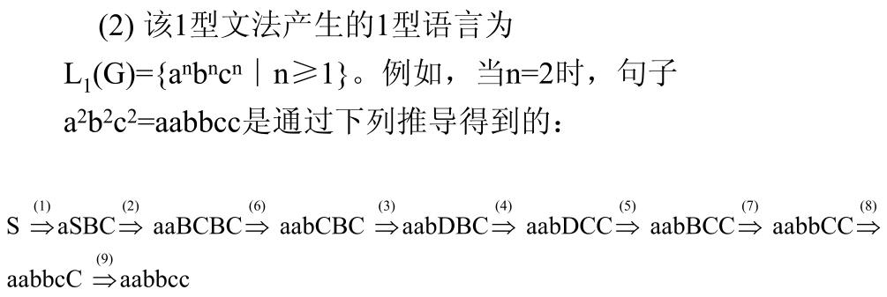

Slide 14
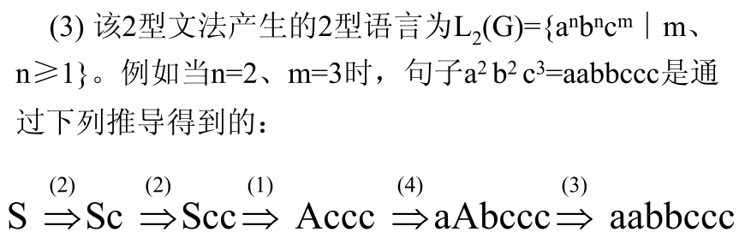

Slide 15
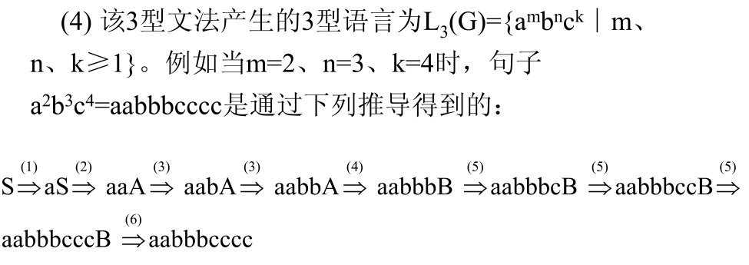

Slide 16
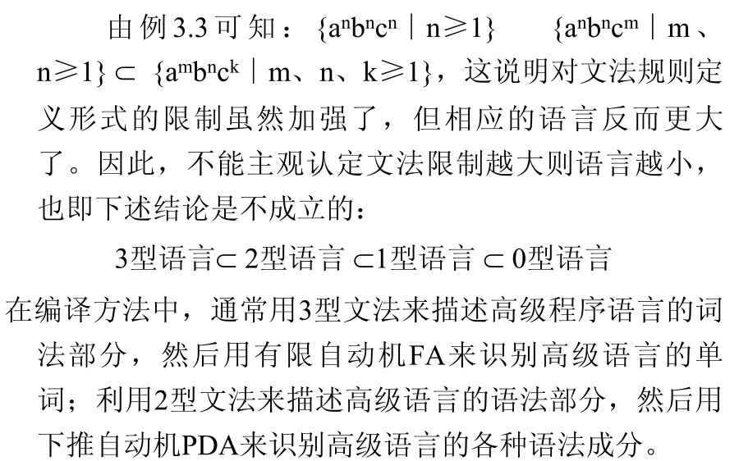

Slide 17
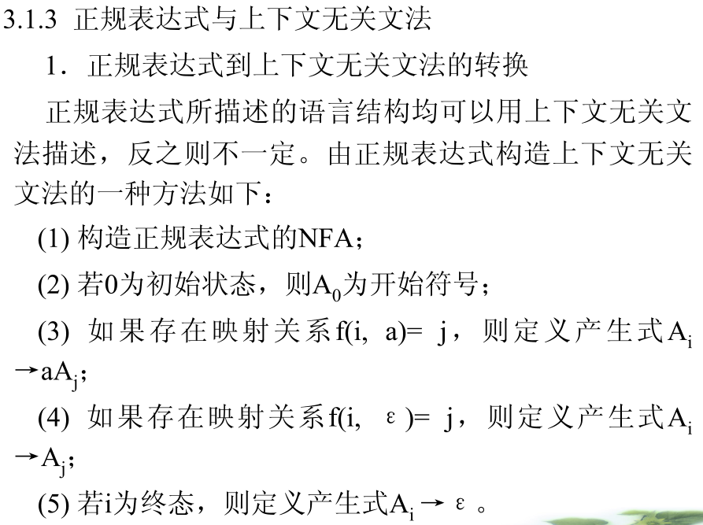

Slide 18
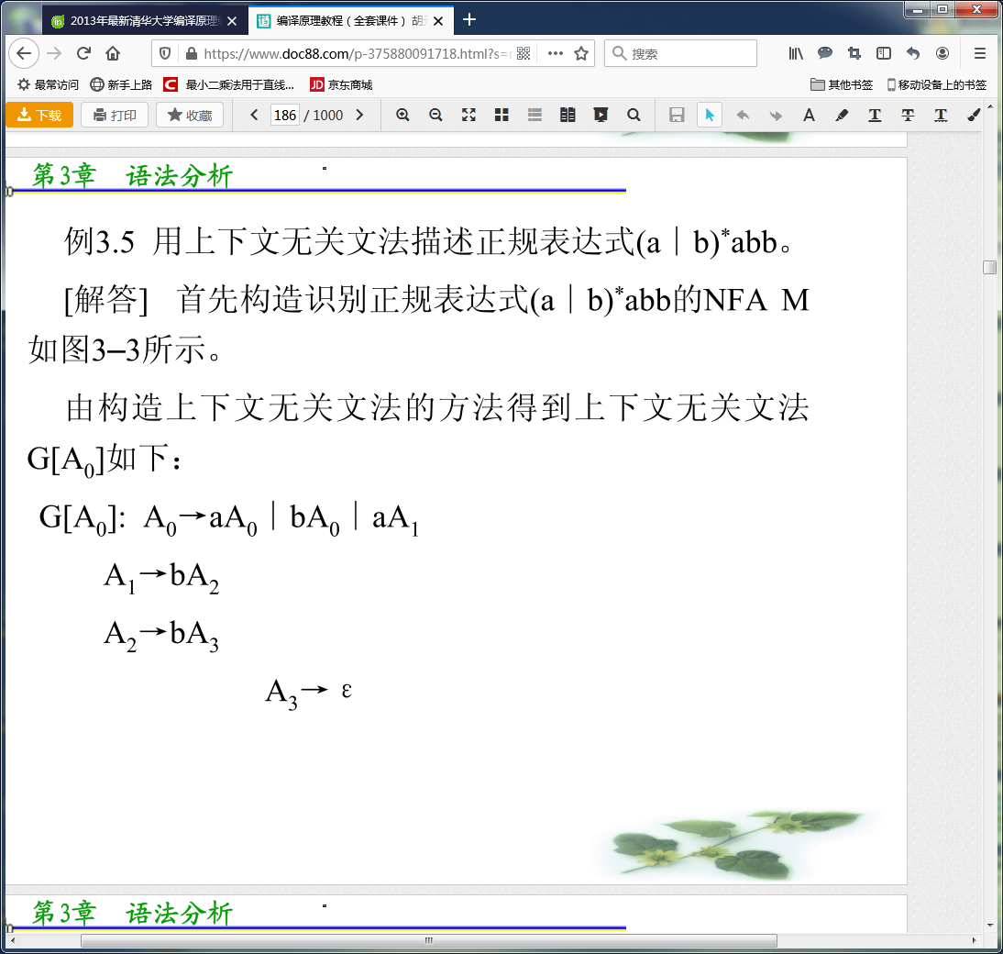
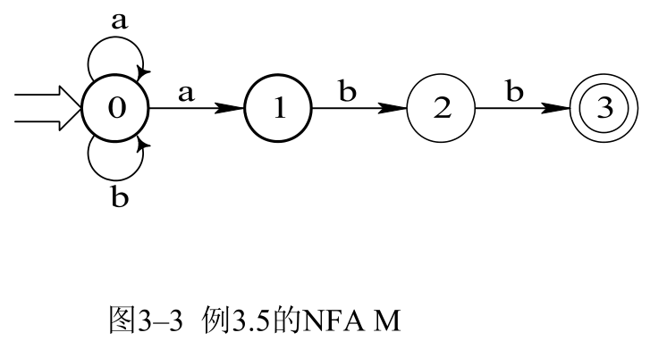

Slide 20
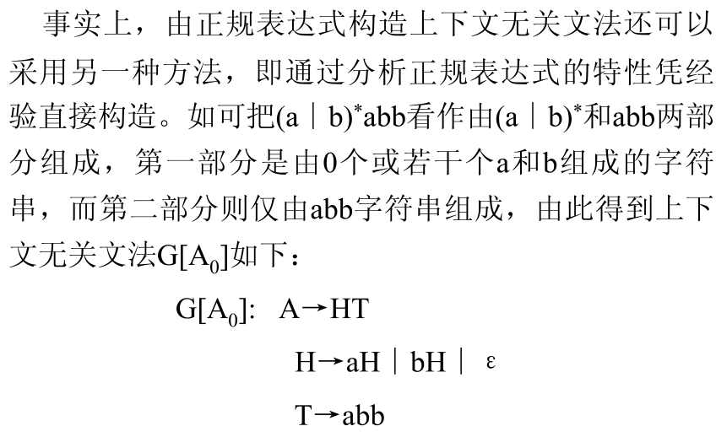

Slide 21
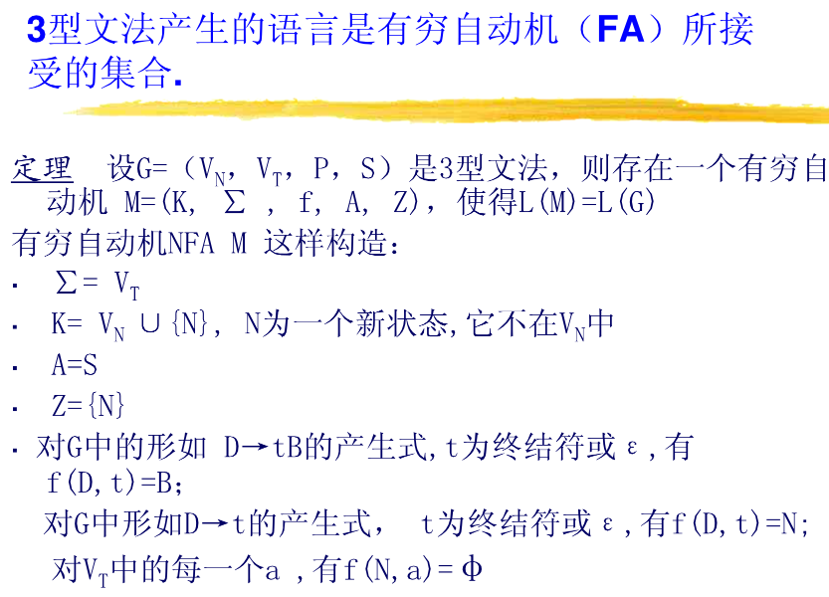

Slide 22
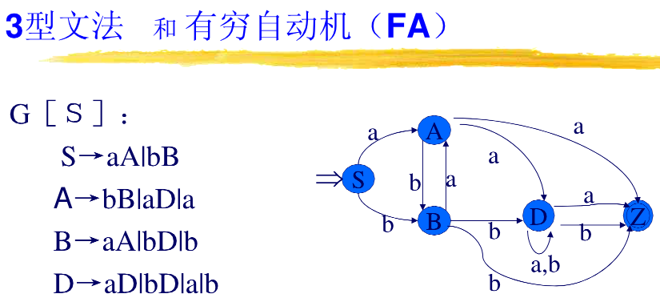

Slide 23
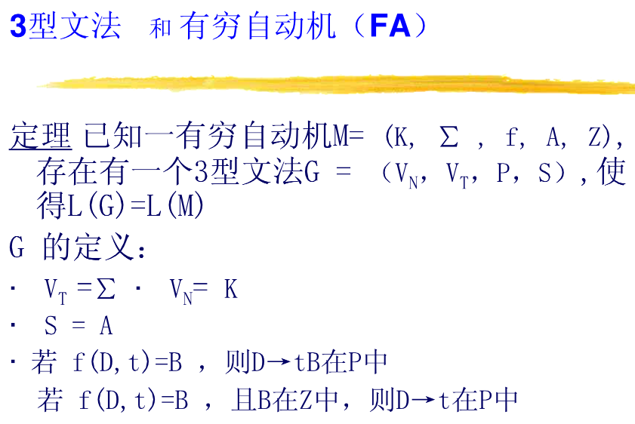

Slide 24
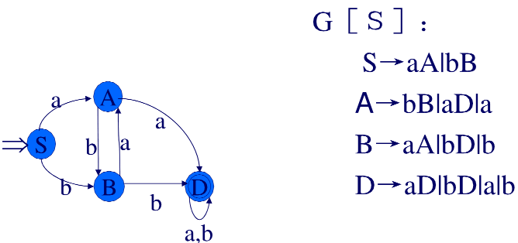

Slide 25
程序设计语言的语法通常由上下文无关的文法规则
给出。它利用了与正规表达式中极为类似的命名惯
例和运算，但二者间有一个主要区别，即：上下文
无关文法的规则是递归的。例如：嵌套if语句。
因此，必须使用栈式数据结构来表示语法结构。
<标识符>→ <字母>
<标识符>→ <标识符><字母>
<标识符>→ <标识符><数字>
<字母> → a,…, <字母>→z
<数字> → 0,…, <数字>→9
r=l(l⏐d)∗

Slide 26
文法中不应含有有害规则和多余规则
  有害规则：形如U→U的产生式。会引起文法的二义性
  多余规则：指文法中对任何句子的推导都不会用到的规则
文法中不含有不可到达和不可终止的非终结符
  不可到达非终结符：文法中某些非终结符不在任何规则的右部出现
  不可终止非终结符：文法中某些非终结符，由它不能推出终结符号串

Slide 27
对于文法G[S]，为了保证任一非终结符A在某个句子
推导中出现，必须满足如下两个条件：
A必须在某句型中出现
  即有S => αAβ，其中α，β属于V*
必须能够从A推出终结符号串t来
  即A => t，其中t∈V_{T}*
*
*
例：G[S] ： 1) S→Be
2) B→Ce
3) B→Af
4) A→Ae
5) A→e
6) C→Cf C为不可终止
7) D→f D为不可到达
产生式 2），6），7）为多余规则应去掉。

Slide 28
上下文无关文法中某些规则可具有形式A→ε，称这
种规则为ε规则。因为ε规则会使得有关文法的一些讨
论和证明变得复杂,有时会限制这种规则的出现。
文法构思的启示是要找出语言的有穷描述，而如果
语言L有一个有穷的描述，则L₁=L∪｛ε｝也同样
有一个有穷的描述，并且可以证明，若L是上下文
有关语言、上下文无关语言或正规语言，则
L∪｛ε｝和L-｛ε｝同样分别是上下文有关语言、上
下文无关语言或正规语言。

Slide 29
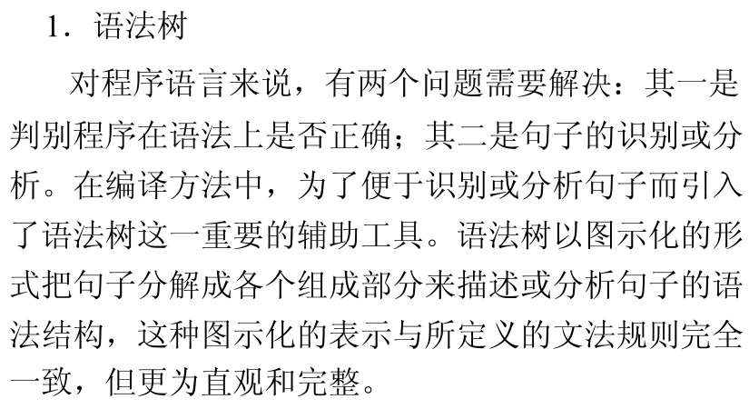

Slide 30
设G=(V_{N},V_{T},P,S)，若一棵树满足下列4个条件，则此
树称作G的语法树：
1. 每个结点都有一个标记，此标记是V的一个符号
2. 根的标记是S
3. 若一标记为A的结点至少有一个除它自己外的子孙，则肯定A∈V_{N}；若结点无子孙，则称其为叶子，叶子一定是终结符。
4. 如果标记为A的结点其直接子孙结点从左到右的
次序是n₁，n₂，…，n_{k}，其标记分别为A₁，A₂，…
，A_{k}，那么A→A₁A₂…A_{k}一定是P中的一个产生式
从左到右读出叶子的标记而构成的串谓之句子

Slide 31
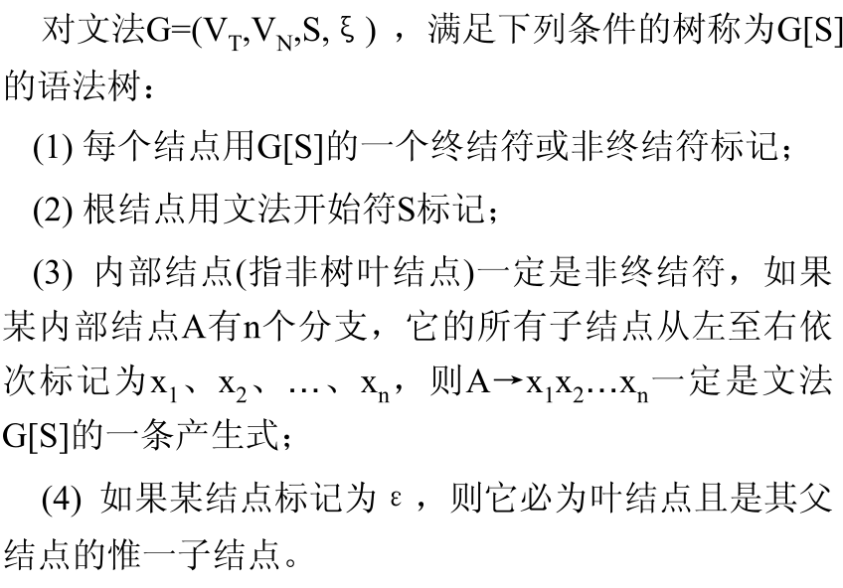

Slide 32
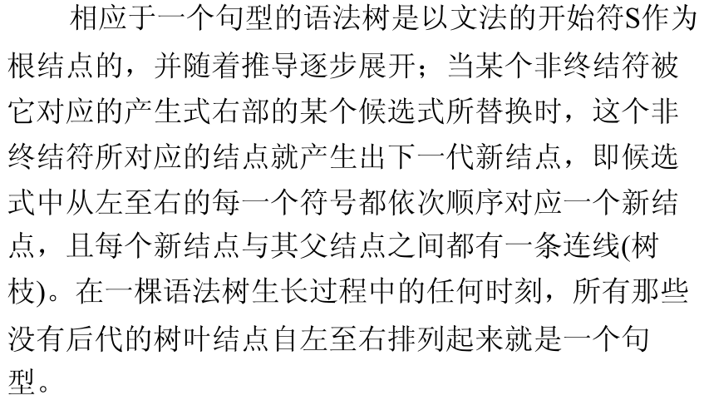

Slide 33
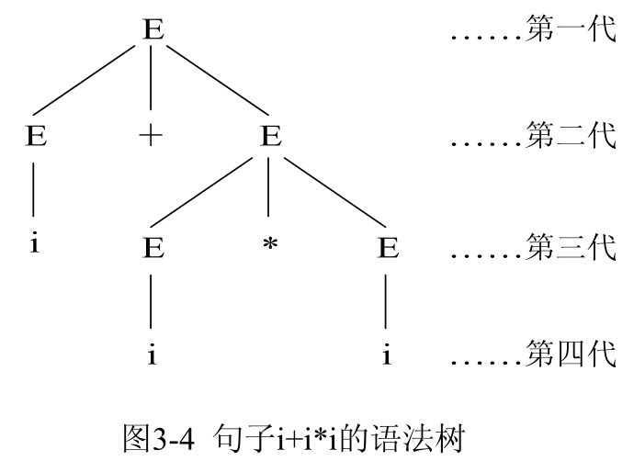

Slide 34
给定文法G=(V_{N},V_{T},P,S)，对于G的任何句型都
能构造与之关联的语法子树
G[E]： E→E+T|T
T→T*F|F
F→(E)|a
1）E⇒E+T ⇒T+T ⇒F+T ⇒a+T
⇒a+T*F ⇒a+F*F ⇒a+a*F ⇒a+a*a
E E E
E + T E + T E + T
T T
F
……

Slide 35
另两种推导：
  2）E⇒E+T ⇒E+T*F ⇒E+T*a ⇒E+F*a
  ⇒E+a*a ⇒T+a*a ⇒F+a*a ⇒a+a*a
  3）E⇒E+T ⇒T+T ⇒T+T*F ⇒F+T*F
  ⇒F+F*F ⇒a+F*F ⇒a+F*a ⇒a+a*a
E
E + T
T T * F
F F a
a a
看不出句型的推导顺序，即这棵语法树可以表示这三种推导。

Slide 36
最左（最右）推导：在推导的任何一步α⇒β，其中α、β是句型，都是对α中的最左（右）非终结符进行替换。上面例子中的1）是最左推导，2）是最右推导。
最右推导被称为规范推导。由规范推导所得的句型称为规范句型（例如：T+T 就不是规范句型。）

Slide 37
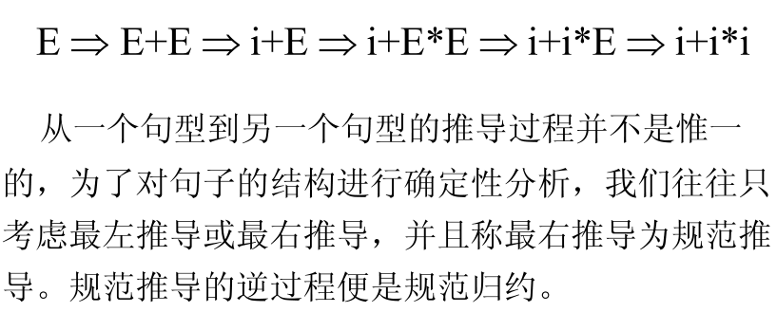

Slide 38
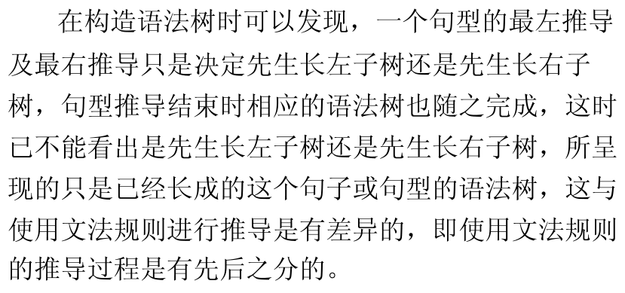

Slide 39
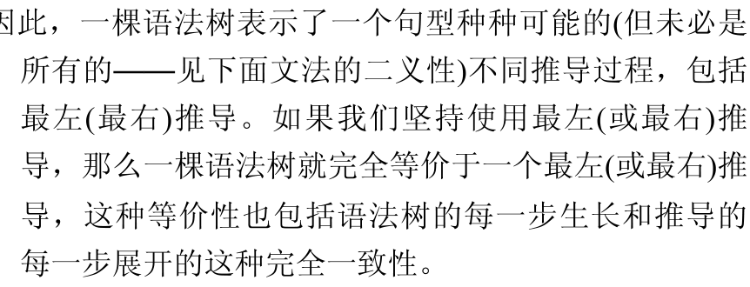

Slide 40
练习：对所给文法：S→ (L)|a L→L,S|S
(1) 指出文法的开始符号、终结符、非终结符；
(2) 为下述句子建立最左推导和最右推导，并给出它们最终的语法树；
      ① (a,a) ② (a,(a,a))
(3) 用自然语言描述该文法所产生的语言。

Slide 41
一棵语法树表示了一个句型的种种可能的(但
未必是所有的)不同推导过程，包括最左(最右)推导。但是：
一个句型是否只对应唯一的一棵语法树呢?
一个句型是否只有唯一的一个最左(最右)推导呢?

Slide 42
例：G[E]:
1 E → a
2 E → E+E
3 E → E*E
4 E → (E)
E
E + E
E * E a
a a
E
E * E
a E + E
a a
句型(句子) a*a+a 的两个不同的最左推导：
推导1：E ⇒ E+E ⇒ E*E+E ⇒ a*E+E ⇒ a*a+E ⇒ a*a+a
推导2：E ⇒ E*E ⇒ a*E ⇒ a*E+E ⇒ a*a+E ⇒a*a+a

Slide 43
句型(句子) a+a+a 的两个不同的最左推导：
推导1：E ⇒ E+E ⇒ E+E+E ⇒ a+E+E ⇒ a+a+E ⇒ a+a+a
推导2：E ⇒ E+E ⇒ a+E ⇒ a+E+E ⇒ a+a+E ⇒a+a+a
E
E + E
E + E a
a a
E
E + E
a E + E
a a

Slide 44
若一个文法存在某个句子有两个不同的最左（右）推导，则称这个文法是二义的。
某种意义上，二义性文法就像是一个非确定的自动机，此时两个不同的路径都可接收相同的串。
判定任给的一个上下文无关文法是否二义是递归不可解的，这和可以用子集法将NFA确定化不同。
文法的二义性和语言的二义性是两个不同的概念。因为可能有两个不同的文法G和G′，其中G是二义的，而G′是非二义的，但是却有L(G)=L(G′)，也就是说，这两个文法所产生的语言是相同的。例如：
G[E]：E→E+T|T
T→T*F|F
F→(E)|a
G[E]: E → a
E → E+E
E → E*E
E → (E)

Slide 45
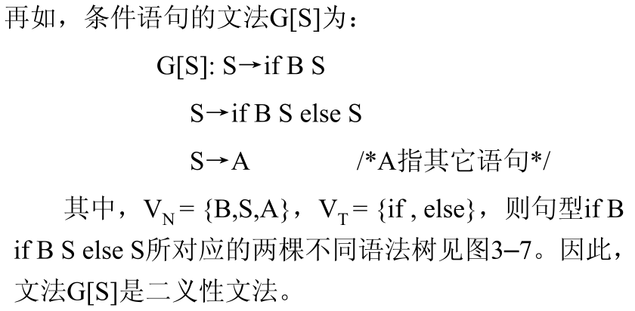

Slide 46
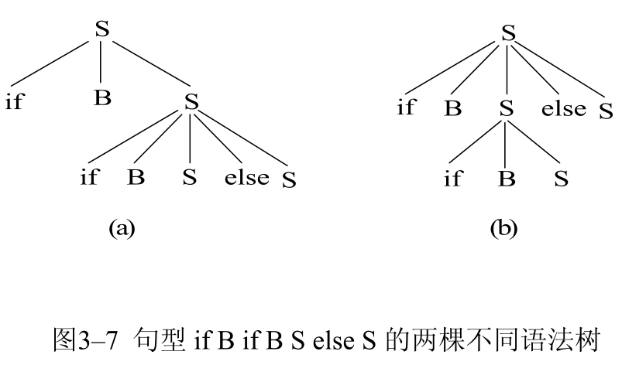

Slide 47
将二义文法改造为无二义文法
但有两个解决二义性的基本方法。
一是消除二义性规则：该规则可在每个二义性的情况下指出哪一个语法树正确。例如：规定*比+优先级高；+、*都为左结合的。它的优点是无需修改文法，缺点在于不能由文法单纯地决定语法结构。
二是改造二义文法为非二义文法。

Slide 48
将二义文法改造为无二义文法
二是改造二义文法为非二义文法。
  G[E]: E → a G[E]：E → T|E+T
  E → E+E T → F|T*F
  E → E*E F →（E）|a
  E → (E)
新的文法对a*a+a、 a+a+a只有一个最左（右）推导，因此是非二义文法。

Slide 49
悬挂else问题
考虑下面文法：
<statement> → <if_stmt> | <other>
<if_stmt> → if( <exp> ) <statement >
| if( <exp> ) <statement> else <statement>
<exp> → 0 | 1
这个文法具有二义性。例如串：
if(0) if(1) <other> else <other>

Slide 50
if(0) if(1) <other> else <other>
statement
if_stmt
if ( exp ) statement else statement
0 if_stmt other
if ( exp ) statement
1 other
statement
if_stmt
if ( exp ) statement
0 if_stmt
if ( exp ) statement else statement
1 other other

Slide 51
用前面所说的两种方法解决悬挂else问题的方法
消除二义性规则：最近嵌套
改写文法：
<statement> → <if_stmt> | <otherstmt>
<if_stmt> → if( <exp> ) then <statement > end if
| if( <exp> ) then <statement> else <statement> end if
<exp> → 0 | 1
if(0) if(1) <other> else <other> 变换为：
if(0) then
  if(1) then <other>
  end if
else <other>
end if
if(0) then
  if(1) then <other>
    else <other>
  end if
end if

Slide 52
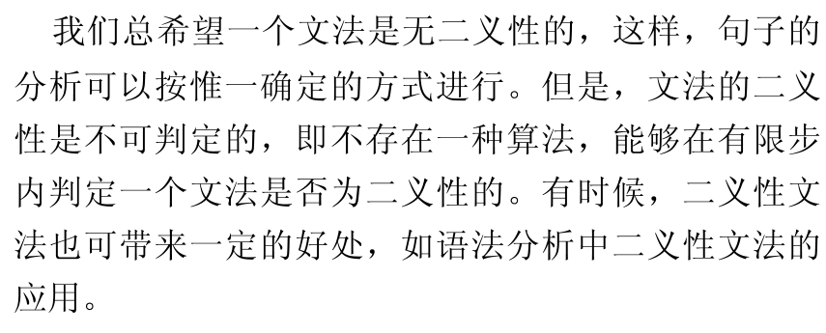

Slide 53
练习1：对所给文法G：S→aSbS|bSaS|ε
(1) 通过为某个该文法所产生的句子建立两个最左推导来说明G是二义文法，给出两个最左推导的语法树；
(2) 另外举出两个G产生的句子并用自然语言描述该文法所产生的语言。

Slide 54
作业：假设有文法 A →AA | (A) | ε
    描述它生成的语言
    说明它有二义性
选做：下述条件语句文法G试图消除悬空else，试证明G仍然是二义的。
<statement> → if( <expr> ) then <statement>
| <matched_stmt>
<matched_stmt>→if(<expr>) then <matched_stmt> else <statement>
| < statement >
<exp> → 0 | 1

